Slide 1
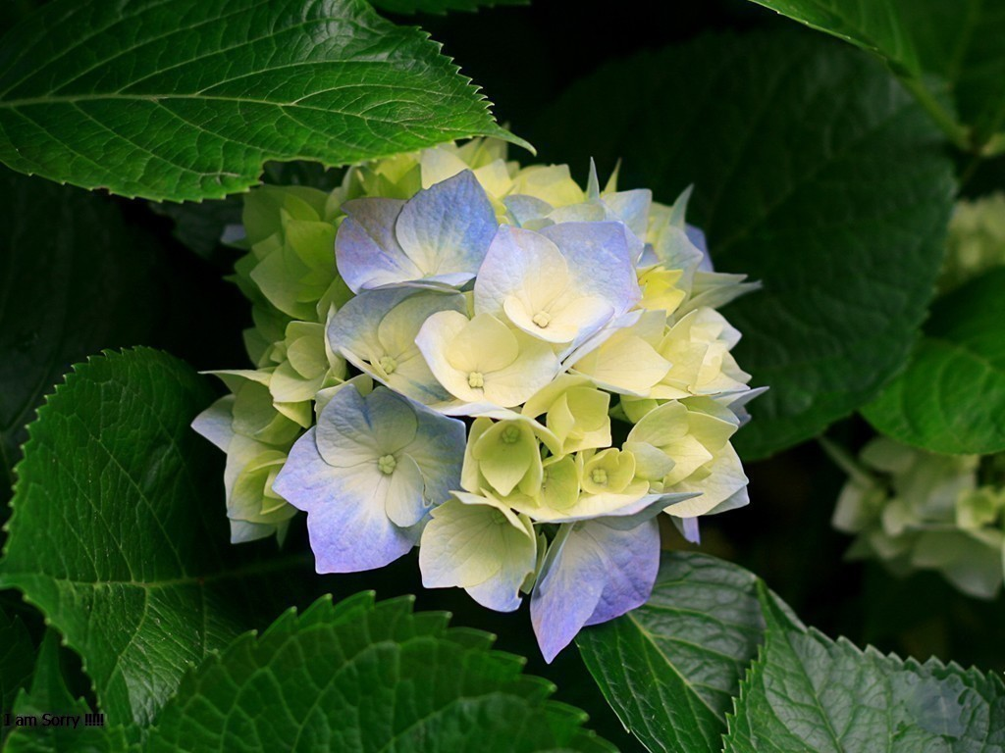
আমাদের আজকের পাঠে সকলকে শুভেচ্ছা জানাই

Slide 2
শিক্ষক পরিচিতি
মো: দৌলত হোসেন
সহকারি শিক্ষক
দঃ চান্দলা সবুজপাড়া সরঃ প্রাঃ বিদ্যালয়।
ব্রাহ্মণপাড়া,কুমিল্লা

Slide 3
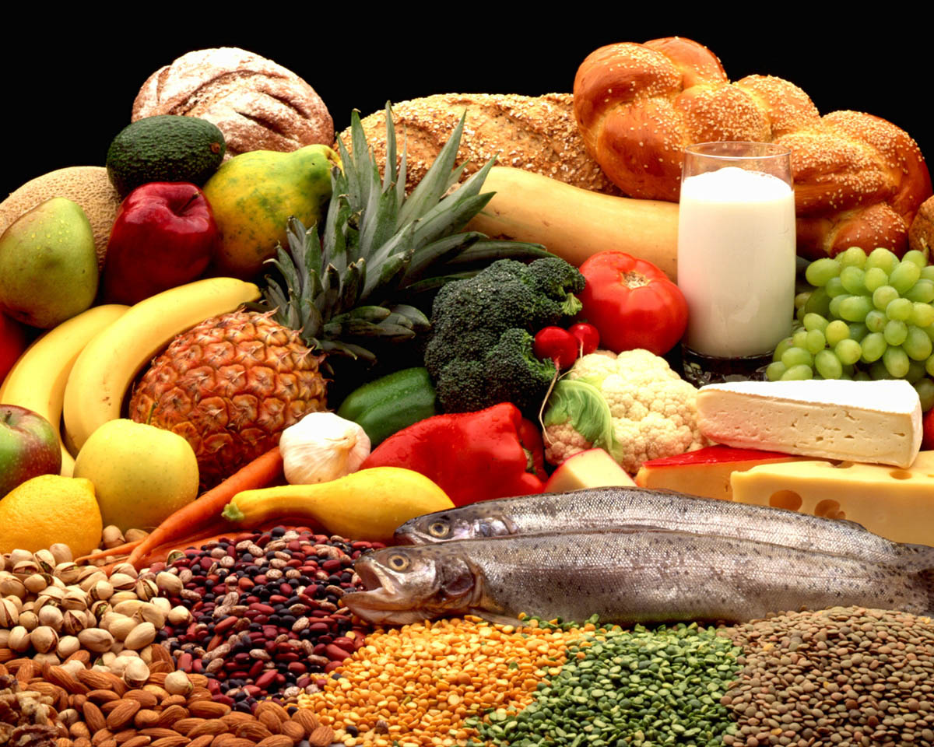
বিষয় ও অধ্যায় পরিচিতি
শ্রেণিঃ চতুর্থ
বিষয়ঃ বিজ্ঞান
অধ্যায়ঃ 4 ( খাদ্য )
পৃষ্ঠা নং – 29
সময়ঃ ৪৫ মিনিট

Slide 4
মানসিক প্রস্তুতি
আবেগ সৃষ্টিঃ ছড়া গানের মাধ্যমে ।

Slide 5
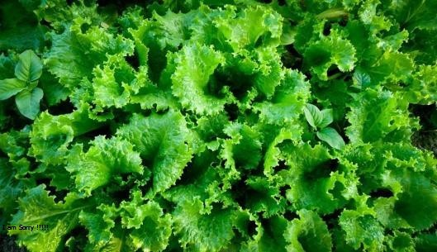
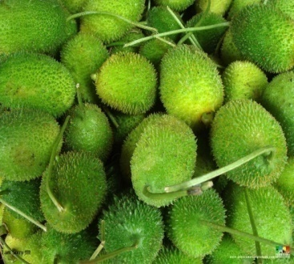
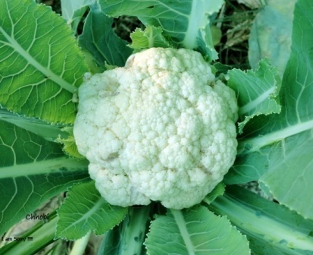
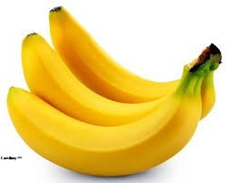
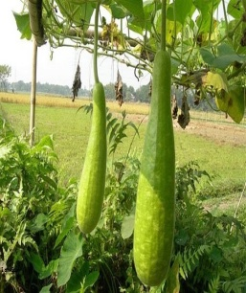
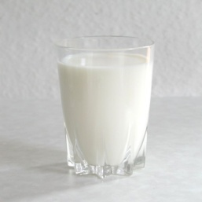
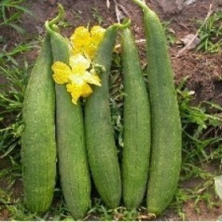
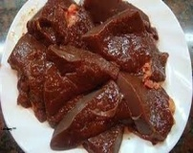
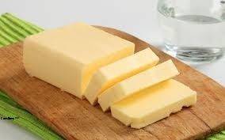
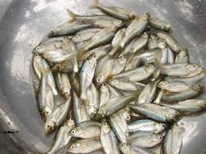
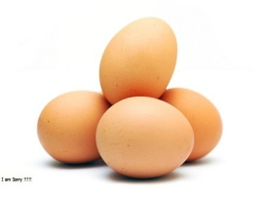
পাঠ ঘোষনা
ভিটামিন

Slide 6
আজ আমরা যা শিখব
৮.১.১ বিভিন্ন ধরনের ভিটামিন সম্পর্কে বলতে পারবে ।
৮.১.২ ভিটামিনের উৎস সম্পর্কে বলতে পারবে ।
৮.১.৩ ভিটামিনের কাজ,অভাবজনিত রোগের নাম বলতে পারবে।

Slide 7
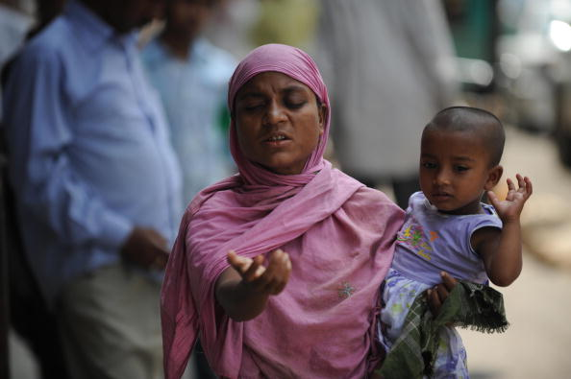
ভিটামিন যুক্ত খাবার খায়না বলে অন্ধ
একজন অন্ধ মহিলা

Slide 8
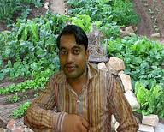
ভিটামিন যুক্ত খাবার খায় বলে সুস্থ
একজন সুস্থ মানুষ

Slide 9
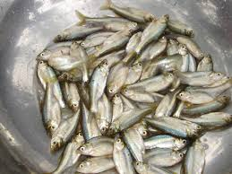
মলা মাছ
খেলে ভিটামিনের অভাব হয় না

Slide 10
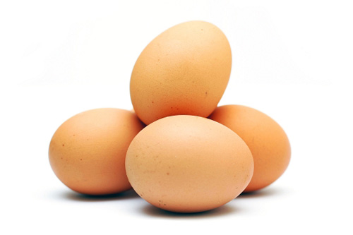
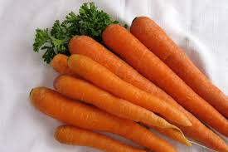
ভিটামিন ‘এ’ জাতীয় খাবারের উৎস
গাজর
ছোট মাছ
ডিম
স্বাভাবিক দৃষ্টি শক্তি বজায় রাখে,এবং রোগ প্রতিরোধ ক্ষমতা বৃদ্ধিতে সহায়তা করে।
ভিটামিন ‘এ’ এর অভাবজনিত রোগ
রাতকানা

Slide 11
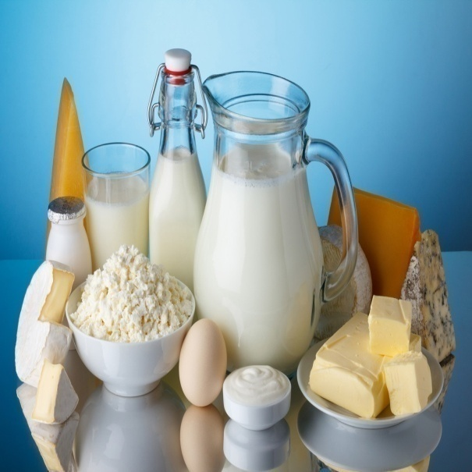
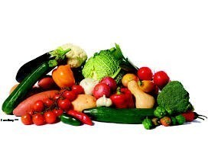
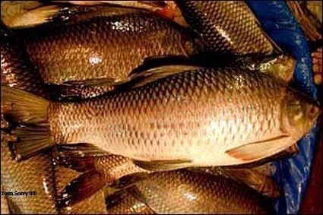
ভিটামিন ‘বি কমপ্লেক্স’ জাতীয় খাবারের উৎস
দুধ দিয়ে তৈরি খাবার
শাকসবজি
মাছ
দেহে শক্তি উৎপাদনে সহায়তা করে
ভিটামিন ‘বি কমপ্লেক্স ’ এর অভাবজনিত রোগ
বেরিবেরি,মুখে ও জিভে ঘা,অ্যানিমিয়া বা রক্তশূন্যতা

Slide 12
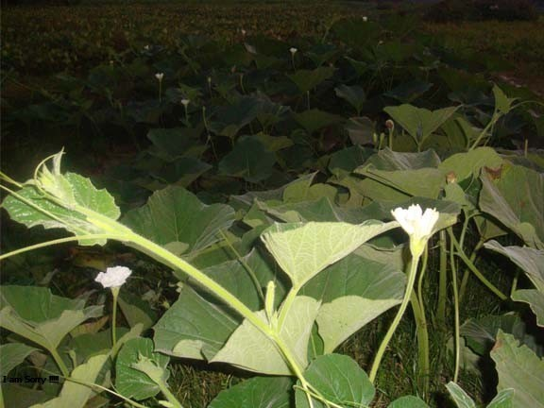
ভিটামিন ‘সি’ জাতীয় খাবারের উৎস
বাধাকপি
লাউশাক
টমেটো
রোগ প্রতিরোধ ক্ষমতা বৃদ্ধি করে,দেহের বৃদ্ধি সাধন করে এবং দেহকে কর্মক্ষম রাখতে সহায়তা করে ।
ভিটামিন ‘সি’ এর অভাবজনিত রোগ
স্কার্ভি,মাড়ির রোগ হয়।

Slide 13
দলীয় কাজ
ভিটামিন ‘এ’
ভিটামিন ‘বি’
বলতো মানবদেহে কয় ধরনের ভিটামিন প্রয়োজন ?
ভিটামিন ‘এ’ যুক্ত কয়েকটি খাবারের নাম বলো ।
মানবদেহে ভিটামিন ‘বি’ এর কাজ লিখ ।
ভিটামিন ‘সি’ এর অভাবে কি কি রোগ হয়,লিখ।

Slide 14
মূল্যায়ন
ভিটামিন কত প্রকার ও কী কী ?
আমরা কেন বেশি বেশি ফল ও শাক সবজি খাব ?
রাজু রক্তশূন্যতায় ভুগছে,সে সুস্থ হবার জন্য তুমি তাকে কি পরামর্শ দিবে ?

Slide 15
বাড়ির কাজ
কয়েকটি ভিটামিন যুক্ত খাবারের নাম লিখে আনবে ।
শরীরে ভিটামিন ‘বি’ এর কাজ শিখবে ও লিখবে।
ভিটামিন ‘এ’ এর অভাবজনিত রোগের নাম লিখে আনবে ।

Slide 16
সকলকে ধন্যবাদ । আজকের মত এখানেই শেষ,আল্লাহ হাফেজ। আগামিকাল দেখা হবে,সবাই ভালো থেকো ।

